Slide 1
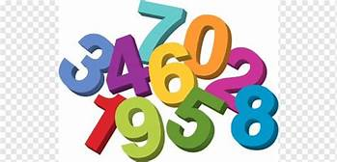
PowerPoint หน่วยการเรียนรู้ที่ 1 จำนวนเต็ม หน่วยที่ 1.1 ชนิดของจำนวนเต็ม
รายวิชา ค 21101 คณิตศาสตร์พื้นฐาน ชั้นมัธยมศึกษาปีที่ 1

Slide 2
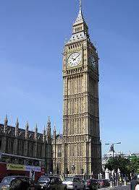
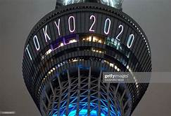
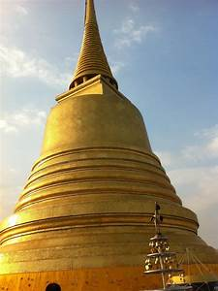
ประเทศอังกฤษ
ประเทศญี่ปุ่น
ประเทศไทย
-17 ºC
0 ºC
34 ºC

Slide 3
ประเทศอังกฤษ มีอุณหภูมิ -17 ºC
-17 เป็น จำนวนเต็มลบ
ประเทศญี่ปุ่น มีอุณหภูมิ 0 ºC
0 เป็น ศูนย์
ประเทศไทย มีอุณหภูมิ 34 ºC
34 เป็น จำนวนเต็มบวก

Slide 4
ตัวชี้วัด
ค 1.1 ม.1/1 เข้าใจจำนวนตรรกยะและความสัมพันธ์ของจำนวน
ตรรกยะ และใช้สมบัติของจำนวนตรรกยะในการแก้ปัญหาคณิตศาสตร์
และปัญหาในชีวิตจริง

Slide 5
แผนผังสาระการเรียนรู้ หน่วยที่ 1 จำนวนเต็ม
ชนิดของ
จำนวนเต็ม
ค่าสัมบูรณ์ของจำนวนเต็ม
การบวก
จำนวนเต็ม
การเปรียบเทียบจำนวนเต็ม
การลบ
จำนวนเต็ม
การคูณ
จำนวนเต็ม
การหาร
จำนวนเต็ม
สมบัติของ
จำนวนเต็ม

Slide 6
สาระการเรียนรู้ หน่วยที่ 1.1
ชนิดของ
จำนวนเต็ม
ค่าสัมบูรณ์ของจำนวนเต็ม
การบวก
จำนวนเต็ม
การเปรียบเทียบจำนวนเต็ม
การลบ
จำนวนเต็ม
การคูณ
จำนวนเต็ม
การหาร
จำนวนเต็ม
สมบัติของ
จำนวนเต็ม

Slide 7
1.1ชนิดของจำนวนเต็ม (Integer)
จำนวนเต็ม ประกอบด้วย จำนวนเต็มบวก จำนวนเต็มลบ และศูนย์
จำนวนเต็มบวก (Positive Integer) ได้แก่ 1, 2, 3, 4, 5, ...
ซึ่งสามารถนับเพิ่มทีละ 1 ได้อย่างต่อเนื่องไม่จำกัด
จำนวนเต็มลบ (Negative Integer) ได้แก่ -1, -2, -3, -4,
-5, ... ซึ่งสามารถนับลดทีละ 1 ได้อย่างต่อเนื่องไม่จำกัด
ศูนย์ (Zero) ได้แก่ 0 เพียงจำนวนเดียว

Slide 8
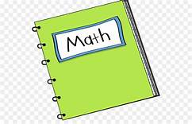
-7 -6 -5 -4 -3 -2 -1 0 1 2 3 4 5 6 7
จำนวนเต็มลบ
ศูนย์
จำนวนเต็มบวก
จากเส้นจำนวน สรุปได้ว่า
จำนวนเต็มบวก ได้แก่ 1, 2, 3, 4, 5, ...
จำนวนเต็มบวกที่มีค่าน้อยที่สุด คือ 1 (จำนวนที่มากที่สุด เราไม่สามารถบอกได้)
ศูนย์ ได้แก่ 0
จำนวนเต็มลบ ได้แก่ -1, -2, -3, -4, -5, ...
จำนวนเต็มลบที่มีค่ามากที่สุดคือ -1 (จำนวนที่น้อยที่สุด เราไม่สามารถบอกได้)

Slide 9
เมื่อกล่าวถึงจำนวนเต็ม จึงหมายถึง
จำนวนเต็มบวก จำนวนเต็มลบ
และศูนย์ เท่านั้น

Slide 10
แบบฝึกทักษะที่ 1.1
ตอบคำถามต่อไปนี้
1. เขียนจำนวนห้าจำนวน ต่อจาก 1 โดยเพิ่มทีละ 2
ตอบ .........................................................................................................................
2. เขียนจำนวนห้าจำนวน ต่อจาก -2 โดยลดลงทีละ 3
ตอบ .........................................................................................................................
3. เขียนจำนวนห้าจำนวน ต่อจาก 0 โดยลดลงทีละ 4
ตอบ .........................................................................................................................

Slide 11
จบหน่วยการเรียนรู้ที่ 1.1
พบกันใหม่ในหน่วยการเรียนรู้ที่ 1.2 การเปรียบเทียบจำนวนเต็ม

